Slide 1
Alg05 - Correção

Slide 2
Informe as duas notas de um aluno (P1 e P2) e a quantidade de faltas no semestre, calcule a media das notas e o percentual de faltas sobre 20 aulas. Caso o percentual de faltas for maior que 30% o aluno esta automaticamente reprovado, caso ao contrario verifique se a media e maior igual a 6, se afirmativo o aluno esta aprovado, senão informe uma nota P3 para recalcular a media, se a nova media for maior igual a 6, escreva aprovado no exame, caso negativo exiba reprovado por nota.

Slide 3
1
inicio
Media>=6
v
Aprovado
p1,p2,p3,media,faltas,percFaltas
f
p1
p3
p2
Media = (p1+p2+p3)/3
faltas
Media>=6
v
Aprovado no Exame
Media = (p1+p2)/2
f
reprovado
percFaltas = faltas/20
percFaltas > 0.3
v
Reprovado
faltas
f
fim
1

Slide 4
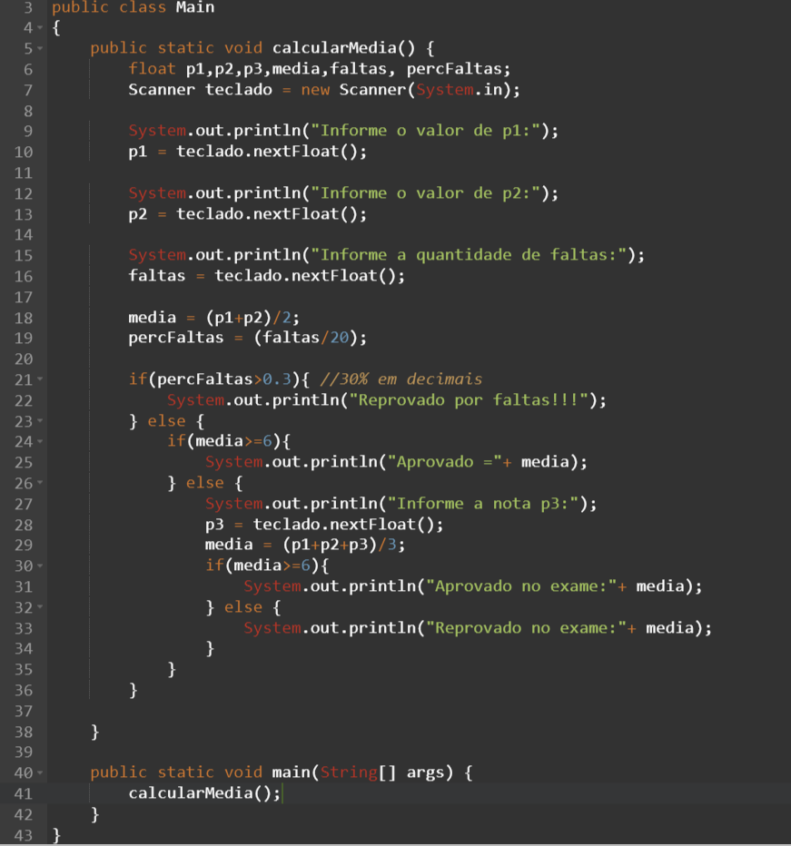
https://onlinegdb.com/urFeLxefG

Slide 5
Informe dois números reais e um número inteiro que represente a operação matemática a ser realizada (1-soma, 2-subtração, 3- multiplicação, 4-divisão) utilize o comando seleção aninhado e exiba o resultado da operação matemática escolhida.

Slide 6
1
inicio
Op==2
Resultado = n1-n2
Op, n1, n2, resultado
op
Op==3
Resultado = n1*n2
n1
n2
Op==4
Resultado = n1/n2
2
Op==1
Resultado = n1+n2
Op. Invalida
Resultado
1
2
fim

Slide 7
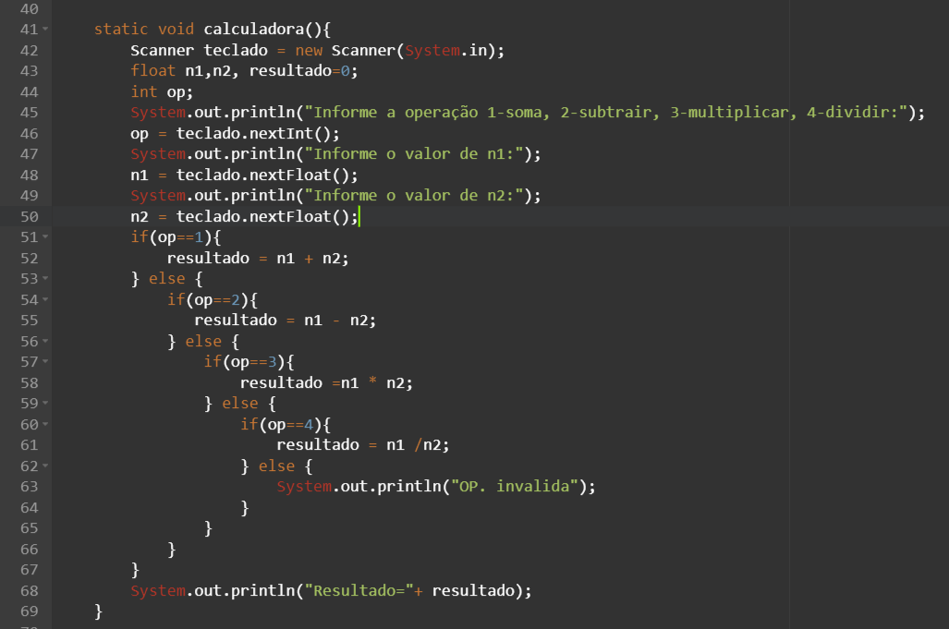
https://onlinegdb.com/sD2pbw4Ue

